Slide 1


简单
VISION PLAN
专注
笔记本尺寸测量视觉方案（2D）
共创
共赢

Slide 2

01
项目描述
02
项目验证
目录
03
配置清单
04
逻辑流程
CONTENTS
05
评估结果&注意事项
06
售后服务

Slide 3

01
项目描述
●产品名称：笔记本
●测量内容：尺寸
●产品材质：纸张
●产品颜色：白色
●最大工作距离(mm)：10000
●最小工作距离(mm)：10
●检测区域(mm*mm)：200.0 * 200.0
●来料方式：人工
●测量精度要求(mm)：3
●检测节拍(pcs/min)：3
●检测时产品运动速度(m/s)：0
●工作距离(mm)：579
方案布局图

Slide 4

02
项目验证
参数名称 | 参数值
面阵相机型号 | A5031M/CU815
面阵相机类型 | 面阵相机
相机接口类型 | USB3.0
相机像素 | 640 * 480
镜头型号 | FA0601C
镜头品牌 | 长步道/CHIOPT
镜头焦距 | 6mm
镜头接口 | C
A(工作距离) = 579mm, B(视野宽度) = 220mm, C(视野长度) = 220mm
视野图

Slide 5

03
配置清单
系
统
构
成

Slide 6

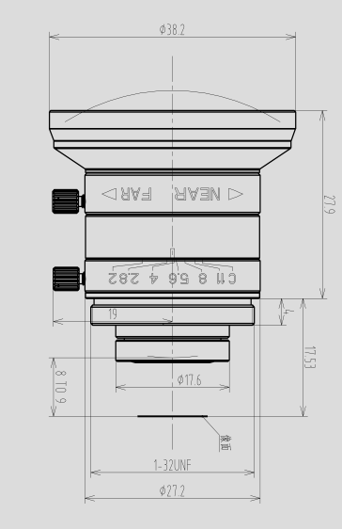
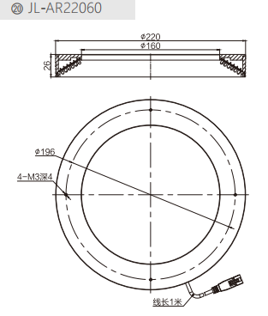
03
配置清单
相机尺寸图
光源尺寸图
镜头尺寸图

Slide 7
03
配置清单
序号 | 名称 | 型号 | 单位 | 数量 | 厂家
1 | 面阵相机 | A5031M/CU815 | 台 | 1 | 大华/dahua
2 | 镜头 | FA0601C | 个 | 1 | 长步道/CHIOPT
3 | 光源 | JL-AR22060 | 个 | 1 | 嘉励/jiali
4 | 工控机 | - | 台 | 1 | -
5 | 显示器 | - | 台 | 1 | -
6 | 软件 | MVP | 套 | 1 | 大华/dahua

Slide 8
04
逻辑流程
# 逻辑流程
## 图像采集
### 相机配置
- 使用工业相机采集图像，设置软触发模式
- 配置曝光时间、增益等参数确保白色纸张成像清晰
- 设置ROI区域为200×200mm检测范围
## 预处理
### 噪声抑制
- 应用高斯滤波（核大小5×5）平滑图像
- 使用形态学开运算（3×3核）消除小噪点
### 图像分割
- 采用自适应阈值二值化
- 设置ROI区域选择参数，限定检测区域
- 极性设置为黑底白字（白色纸张与深色背景对比）
## 尺寸测量
### 标定配置
- 执行高精度棋盘格标定
- 棋盘格尺寸：30×30mm格子
- 解畸变模式：开启非线性矫正
- 保存标定文件用于后续坐标转换
### 边缘检测
- 使用找边算子定位四边
- 设置卡尺数量4个（上下左右）
- 搜索长度设为200像素
- 对比度阈值设置为150
- 高斯半径设置为2像素
### 尺寸计算
- 通过两点生成直线算子连接对边
- 使用直线与直线交点算子确定四个角点
- 应用点与点距离算子计算长宽尺寸

Slide 9
04
逻辑流程
- 通过H矩阵转换将像素距离转为实际毫米值
## 结果处理
### 合格判定
- 使用数学表达式算子设置公差范围
- 长度合格范围：[标称值-3, 标称值+3]
- 宽度合格范围：[标称值-3, 标称值+3]
- 条件判断算子输出OK/NG结果
### 数据记录
- 保存检测结果到指定路径（PNG格式）
- 记录测量值、公差范围和判定结果
- 启用CPK统计功能进行过程能力分析
## 统计处理
### 质量分析
- 启用数据存储模块记录每次检测数据
- 配置CPK统计界面显示过程能力指数
- 设置数据存储路径为D:\MeasurementData

Slide 10
05
评估结果&注意事项
05 评估结果 & 注意事项
现场环境
相机安装
物料一致性
风险点：白色纸张反光可能导致图像采集异常
解决方案：采用环形光源均匀照明并设置黑色背景板
风险点：安装位置偏差导致视野偏移超出220×220mm检测范围
解决方案：使用标定工具校准相机安装角度与高度
风险点：人工上料存在摆放角度/位置偏差影响测量精度
解决方案：制定标准化操作流程并设置定位治具

Slide 11

06
售后服务
该设备上线后使用初期，我们会派专人进行全程跟踪；
处理解决可能发生的设备异常；
对现场人员进行培训指导；
设备调试完成后：售后服务一年；
若客户提出设备升级需求，我们会及时为您提供升级新方案。

Slide 12





机器视觉方案提供商
0535-2162897
www.ytzrtx.com
image@ytzrtx.com
山东省烟台市经济技术开发区泰山路86号内1号

